Slide 1


Entorno profesional y preparación de datos
Valencian Graduate School and Research Network of Artificial Intelligence
valgrai.eu
valgrai.eu
Alex Martínez Martínez
Valencian Graduate School and Research Network of Artificial Intelligence

Slide 2

Tabla de contenidos
01. Entorno y Stack
/04
02. Limpieza y Procesado
/11
03. Pipelines
/16
04. Ingeniería de Características
/17
05. Taller Completo
/18
valgrai.eu

Slide 3

0. Enlaces
https://github.com/almtav08/course-python-ml
Enlaces
valgrai.eu

Slide 4


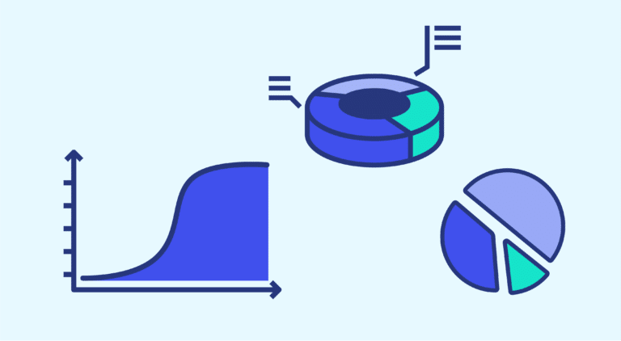
1. Entorno y Stack
Objetivos
Conocer el stack típico de ciencia de datos con Python.
Preparar un entorno reproducible y una estructura de proyecto.
Cargar un dataset y realizar un EDA inicial con gráficos sencillos.
Entorno y Stack / Objetivos
valgrai.eu

Slide 5





1. Entorno y Stack
Librerías
Python
Entorno y Stack / Librerías
valgrai.eu

Slide 6
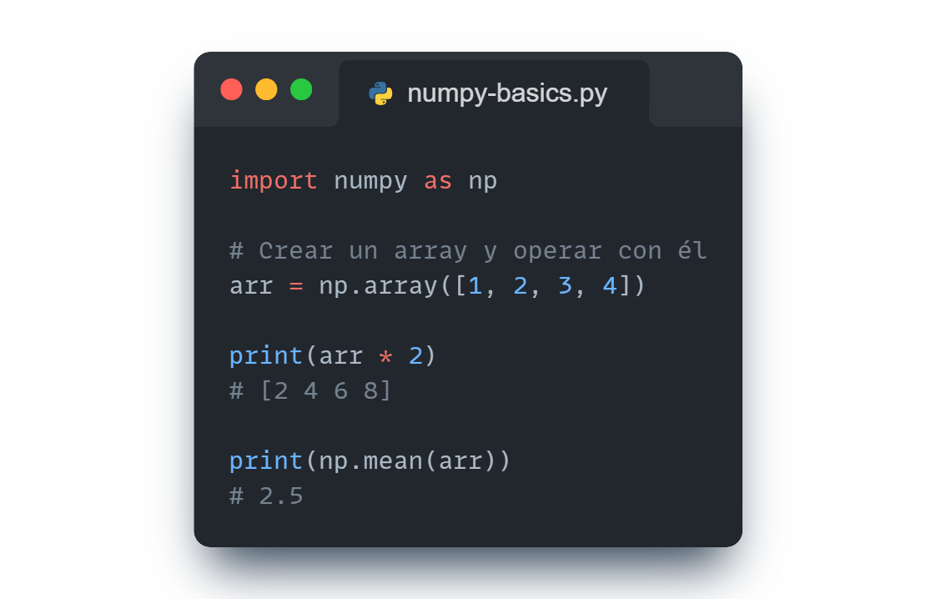
1. Entorno y Stack
Numpy
Fundamental para el cálculo numérico en Python.
Ofrece estructuras de datos eficientes como los arrays multidimensionales y funciones matemáticas de alto rendimiento.
Entorno y Stack / Numpy
valgrai.eu

Slide 7
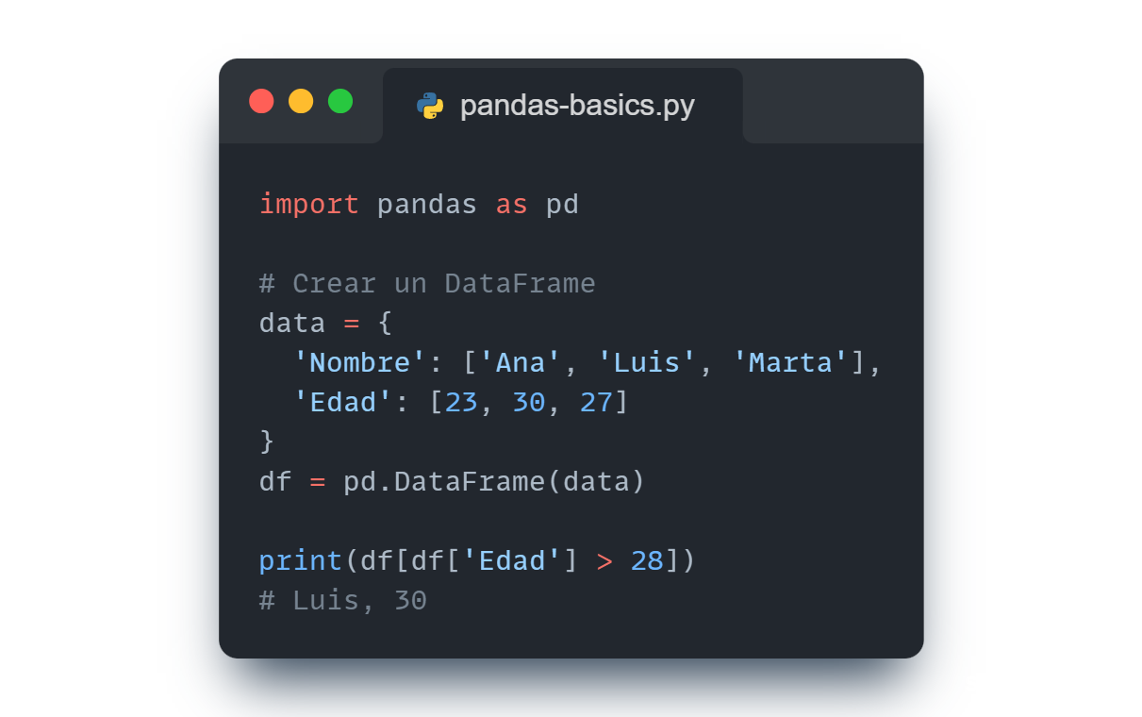
1. Entorno y Stack
Pandas
Herramienta clave para la manipulación y análisis de datos.
Proporciona estructuras como DataFrame y Series que permiten trabajar fácilmente con datos tabulares.
Entorno y Stack / Pandas
valgrai.eu

Slide 8
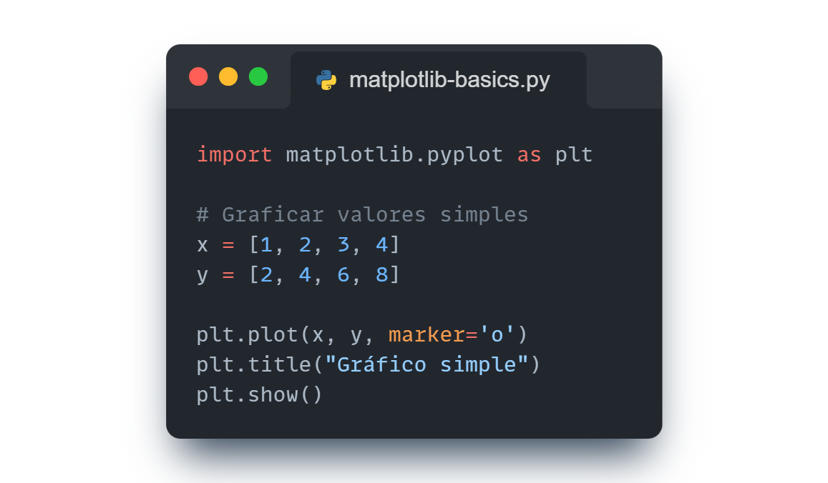
1. Entorno y Stack
Matplotlib
Biblioteca de visualización 2D muy flexible.
Permite crear gráficos estáticos, animados e interactivos para explorar y comunicar datos.
Entorno y Stack / Matplotlib
valgrai.eu

Slide 9
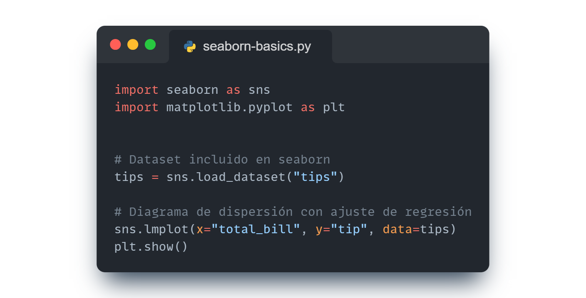
1. Entorno y Stack
Seaborn
Extensión de Matplotlib enfocada en la visualización estadística.
Ofrece gráficos más atractivos y funciones simplificadas para análisis exploratorio.
Entorno y Stack / Seaborn
valgrai.eu

Slide 10
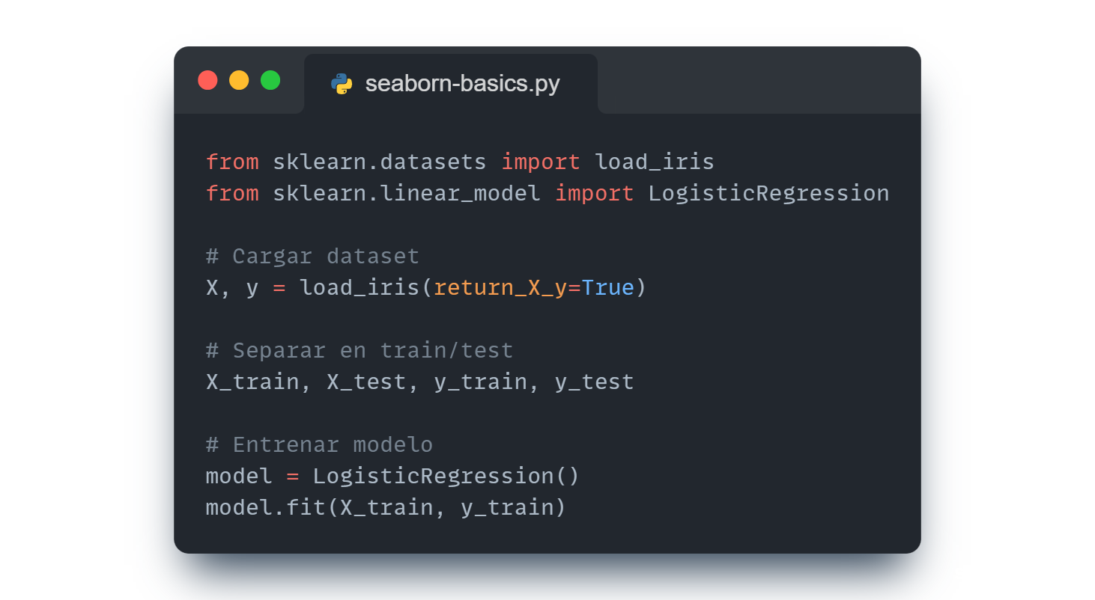
1. Entorno y Stack
Scikit-learn
Biblioteca de machine learning.
Incluye algoritmos para clasificación, regresión, clustering y herramientas para preprocesamiento, validación y selección de modelos.
Entorno y Stack / Scikit-learn
valgrai.eu

Slide 11
2. Limpieza y Procesado
Objetivos
Identificar y tratar valores nulos.
Aplicar diferentes técnicas de imputación.
Codificar variables categóricas.
Escalar y normalizar variables numéricas.
Limpieza y Procesado / Objetivos
valgrai.eu

Slide 12
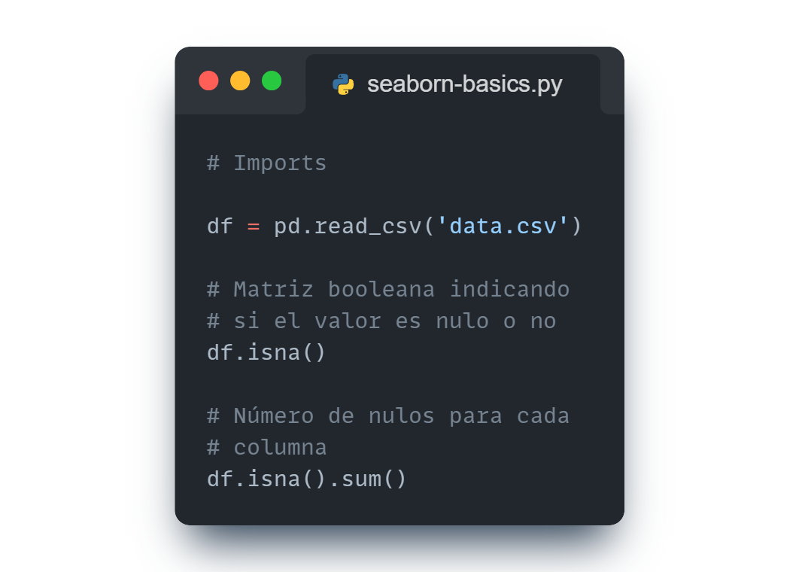
2. Limpieza y Procesado
Valores Nulos
Un valor nulo representa la ausencia de un dato. Es decir, indica que no hay ningún valor registrado para esa posición o variable.
No es lo mismo que un cero o una cadena vacía.
Limpieza y Procesado / Valores Nulos
valgrai.eu

Slide 13
2. Limpieza y Procesado
Imputación
La imputación es el proceso de rellenar los valores nulos en un conjunto de datos con valores estimados.
Variables categóricas y numéricas no pueden seguir la misma estrategia.
Ejemplos de imputación:
Media: Se reemplazan los valores nulos por la media de la columna. Es simple y rápido.
Mediana: Se usan los valores de la mediana de la columna. Es más robusto.
KNNImputer: Utiliza los k vecinos más cercanos de un registro para estimar los valores faltantes, basándose en similitudes entre filas.
Limpieza y Procesado / Imputación
valgrai.eu

Slide 14
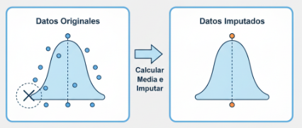
Apuntes Stella:
¿Cuál es la mejor estrategia de imputación? Imputación por Media
Se usa para variables numéricas con una distribución aproximadamente normal.
Ventajas: Es simple y rápida de implementar.
Desventajas: Es muy sensible a valores atípicos (outliers) y puede reducir la varianza real de los datos.
*Forma de saber la distribución
# Crea el histograma
sns.histplot(data_normal, kde=True)
plt.title('Histograma de Distribución de Datos’)
plt.xlabel('Valor’)
plt.ylabel('Frecuencia’)
plt.show()

Slide 15
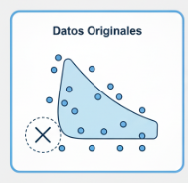
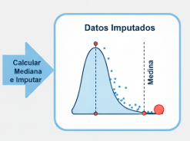
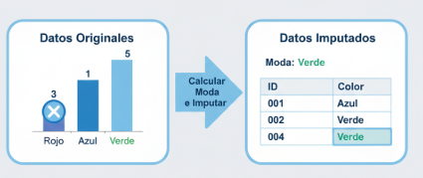
Imputación por Mediana
Es ideal para variables numéricas que tienen outliers o una distribución asimétrica.
Ventajas: Es más robusta que la media frente a valores extremos.
Desventajas: Puede no ser un valor representativo si la distribución de datos es multimodal.
Imputación por Moda
Este método se aplica principalmente a variables categóricas o numéricas discretas.
Ventajas: Mantiene la naturaleza de las variables categóricas.
Desventajas: Puede no ser útil si los datos tienen varias modas o si la distribución es uniforme.

Slide 16
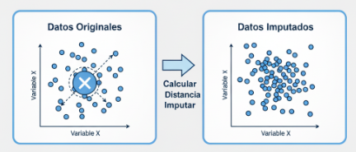
KNNImputer (K-Nearest Neighbors Imputation)
Se utiliza cuando hay patrones complejos y relaciones entre las variables.
Ventajas: Es más preciso, ya que considera las relaciones entre las variables correlacionadas para estimar los valores faltantes.
Desventajas: Es un método computacionalmente costoso y muy sensible a la escala de los datos, por lo que es necesario normalizar las variables previamente.

Slide 17
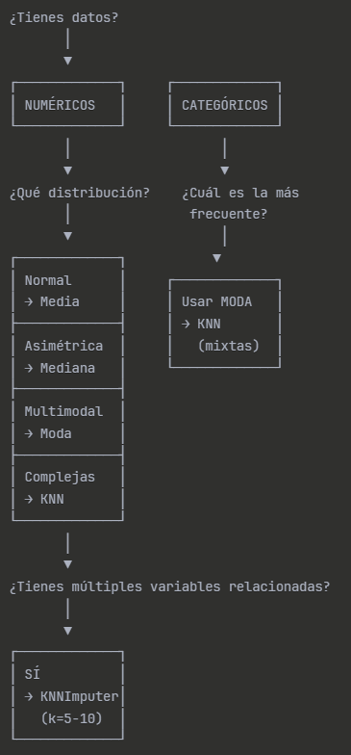
Guía de decisión

Slide 18
2. Limpieza y Procesado
Codificación Categórica
La codificación categórica es el proceso de convertir variables categóricas en valores numéricos que los modelos puedan entender.
color → (rojo, azul, verde)
ONE HOT ENCODING
rojo → [1., 0., 0.]
azul → [0., 1., 0.]
verde → [0., 0., 1.]
ORDINAL ENCODING
rojo → 0
azul → 1
verde → 2
Limpieza y Procesado / Codificación Categórica
valgrai.eu

Slide 19
2. Limpieza y Procesado
Escalado y normalización
El escalado y la normalización son técnicas para transformar los datos numéricos y que todos estén en rangos comparables, lo cual mejora el rendimiento de muchos modelos.
nota media → [0, 10]
suma de notas → [0, 10000]
Influirá mucho más que nota media.
Escalado: Ajusta los datos para que entren en un rango específico, por ejemplo entre 0 y 1.
Normalización: Ajusta los datos para que la magnitud del vector de características sea 1.
Limpieza y Procesado / Escalado y normalización
valgrai.eu

Slide 20
Apuntes Stella:
Codificación de variables categóricas

Slide 21
3. Pipelines
Una pipeline en scikit-learn es una forma de encadenar varios pasos de procesamiento y un modelo en un solo objeto que se puede entrenar y usar para hacer predicciones de manera ordenada y reproducible.
Permite automatizar tareas como:
Preprocesamiento (imputación de nulos, codificación categórica, escalado, normalización, etc.).
Entrenamiento del modelo (regresión, clasificación, clustering…).
Ventajas:
Evita errores al aplicar transformaciones a los datos de entrenamiento y test de manera diferente.
Hace que el código sea más limpio y fácil de reproducir.
Pipelines
valgrai.eu

Slide 23
4. Ingeniería de características
La ingeniería de características es el proceso de crear, transformar o seleccionar variables de un dataset para que los modelos puedan aprender mejor.
Su objetivo es extraer la información más relevante de los datos y representarla de forma que facilite la predicción.
Algunas técnicas comunes:
Transformaciones: logaritmos, raíces, escalado, normalización.
Combinación de variables: sumar, restar, multiplicar columnas para generar nuevas características.
Codificación de variables categóricas: label encoding, one-hot encoding.
Extracción de información de fechas o textos: día de la semana, mes, longitud del texto, frecuencia de palabras.
Selección de características: elegir solo las más relevantes para el modelo.
Ingeniería de características
valgrai.eu

Slide 24
5. Taller
¡Para el resto de la clase de hoy es hora de probar todo lo que hemos visto hasta ahora!
https://github.com/almtav08/course-python-ml
Taller
valgrai.eu

Slide 25
Valencian Graduate School and Research Network of Artificial Intelligence
valgrai.eu
valgrai.eu
Valencian Graduate School and Research Network of Artificial Intelligence

